Slide 1
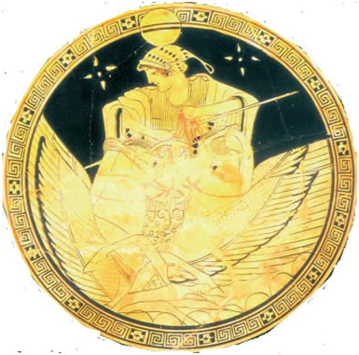
La lune parcourt les vagues avec son char, entraîné par deux chevaux ailés (intérieur à ventre rouge, 490 av. J.-C., Staatliche Museen, Berlin).

Slide 2
Depuis très longtemps, il y avait une attirance particulière dans l'imagination humaine pour la possibilité d'autres habitants de l'Univers, et même d'intellectuels comme nous. Habituellement, leur littérature est considérée comme plus avancée que les humains, avec des dispositions pacifiques ou conquérantes, ou comme des organismes monstrueux qui constituent une menace pour l'humanité.

Slide 3
Les sélinites
Lucianos (né vers 120 après JC), est un historien. Dans son ouvrage ‘’Histoires vraies’’, décrit un voyage fantastique vers la Lune. Dans l'extrait que vous lirez, il décrit de manière captivante et agréable les fantastiques habitants de la Lune, les Sélinites ( du mot grec ‘’selini=lune) qu'il a rencontrés, après que le navire qu'il était censé voyager a été transporté par un ouragan et "atterri" pendant sept jours ...

Slide 4
Texte authentique –grec ancien
Καλός δέ παρά Σεληνίταις νομίζεται, ἤν πού τις φαλακρός ᾖ. Και μήν και γένεια φύουσιν μικρόν ὑπέρ τά γόνατα. Καί ὄνυχας ἐν τοῖς ποσίν οὐκ ἔχουσιν, ἀλλά πάντες εἰσίν μονοδάκτυλοι. Και ἐπειδάν ἤ πονῶσιν ἤ γυμνάζωνται, γάλακτι πᾶν τό σῶμα ἱδροῦσιν, ὥστε και τυρούς ἀπ’ αὐτοῦ πήγνυνται. Τούς δέ ὀφθαλμούς περιαιρετούς ἔχουσι και πολλοί τούς σφετέρους ἀπολέσαντες παρ’ ἄλλων χρησάμενοι ὁρῶσιν. Τινές δέ καί πολλούς ἀποθέτους ἔχουσιν, οἱ πλούσιοι. Κάτοπτρον δέ μέγιστον κεῖται ὑπέρ φρέατος οὐ πάνυ βαθέος. Ἄν μέν οὖν εἰς τό φρέαρ καταβῇ τις, ἀκούει πάντων τῶν ἐν τῇ γῇ λεγομένων, ἐάν δέ εἰς τό κάτοπτρον ἀποβλέψῃ, πάσας μέν πόλεις, πάντα δέ ἔθνη ὁρᾷ. Τότε καί τούς οἰκείους ἐγώ ἐθεασάμην καί πᾶσαν τήν πατρίδα, εἰ δέ κἀκεῖνοι ἐμέ ἐώρων, οὐκέτι ἔχω εἰπεῖν. Ὅστις δέ ταῦτα μή πιστεύει οὕτως ἔχειν, ἄν ποτε καί αὐτός ἐκεῖσε ἀφίκηται, εἴσεται ὅς ἀληθῆ λέγω.

Slide 5
Beau de l'avis des Sélinites est considéré,celui qui est chauve et même laisse la barbe germer juste au-dessus des genoux.
Les Sélinites n’ont pas d’ ongles sur les pieds , mais ce sont tous des êtres ayant un seul doigt.
Et quand ils sont fatigués ou font des activités, produisent du lait dans tout le corps, donc ils font du fromage.
Et les yeux ont des additifs et beaucoup s'ils perdent leur vue, ils utilisent ceux qu'ils obtiennent des autres.
Certains, les riches, en ont beaucoup épargné pour le moment.
Et un très grand miroir est situé au-dessus d'un puits pas trop profond.
Et si l'on descend au puits, entend tout ce qui se dit sur terre, et s’ils regardent attentivement le miroir, ils voient toutes les villes et toutes les nations. En ce moment j'ai vu moi aussi mes proches et tout le pays, mais s’ils m’ont aussi vu, je ne peux pas dire si eux m’ont de même vu .
Quiconque qui ne croit pas que ce soit le cas ,si un jour arrive ici , il comprendra que je dis la vérité.

Slide 6
1er college Ilioupolis
Anastasia Panagiotopoulou
Chryssa Lasythiotaki

